Slide 1

Вибір журналу для публікації: чим керуються бібліотекарі?
Сергій Назаровець

Slide 2
Розпочнімо з очевидного…
Власник і редакція журналу хочуть, щоб їхнє видання було читаним та впливовим;
Для цього, потрібно публікувати актуальні дослідження найкращих авторів;
Але як так зробити, щоб відомі автори надсилали рукописи саме у Ваш журнал?

Slide 3
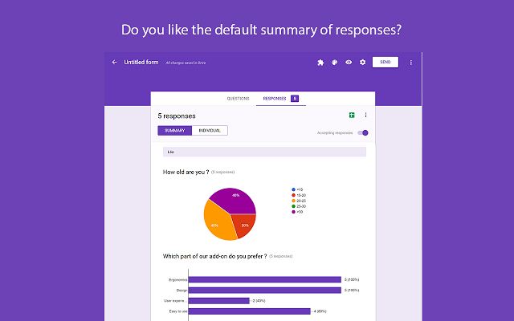
Опитування бібліотекознавців
Українські вчені, що опублікували хоча б одну статтю в галузі бібліотекознавства протягом 2015-2017 рр.;
Опитування проводилось протягом 5-12 травня 2017 р.;
Участь в онлайн-опитуванні взяло 24 науковці.

Slide 4
1. Загальна характеристика

Slide 5
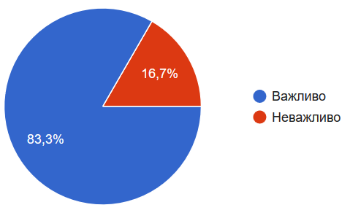
Повнота представлення інформації про журнал на його веб-сайті?

Slide 6
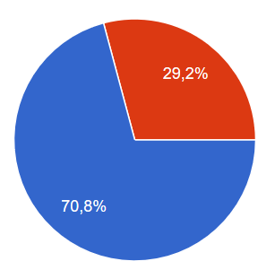

Наявність плати за публікацію

Slide 7
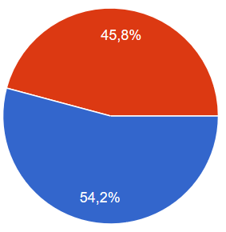

Географія авторів журналу

Slide 8
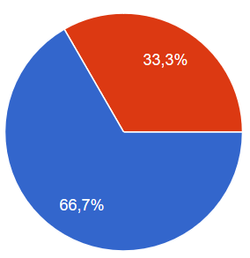

Склад редколегії журналу

Slide 9
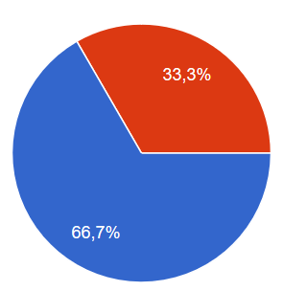

Швидкість публікації статей

Slide 10
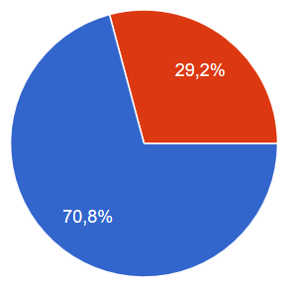

Показник відмов журналу

Slide 11
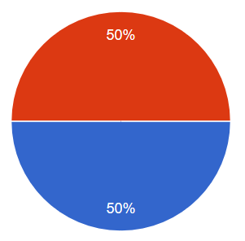

Чи надає журнал статистику щодо використання статті?

Slide 12
2. Доступ

Slide 13
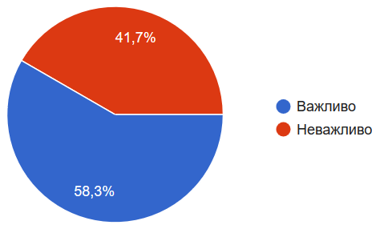
Чи існує відкритий доступ до повних текстів журналу?

Slide 14
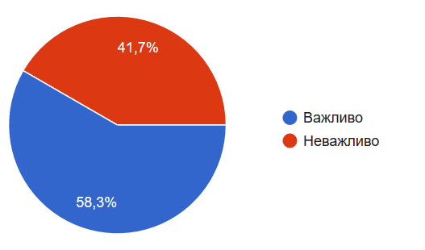
Чи дозволяє журнал авторам самоархівувати свої роботи?

Slide 15
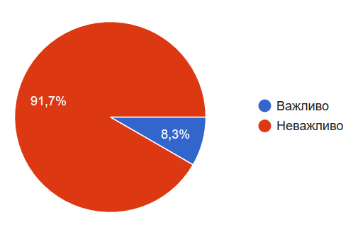
Чи передплачує Ваша установа даний журнал?

Slide 16
3. Індексація

Slide 17
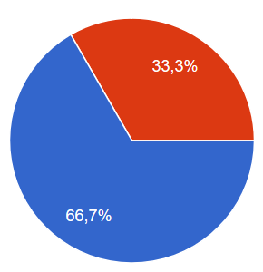
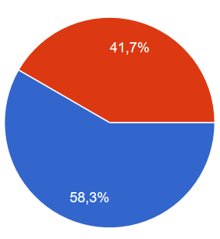
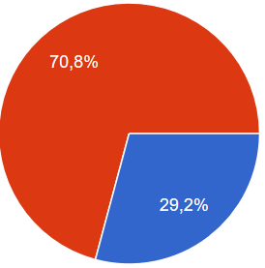
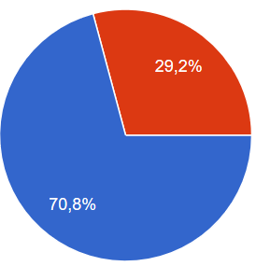

Чи важливо для Вас, що журнал представлений у:
Scopus
Web of Science
Index Copernicus
Інші РБ

Slide 18
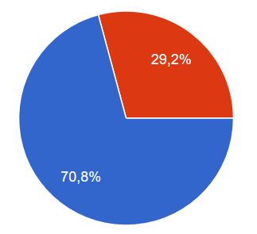

Чи включений журнал до списку ДАК?

Slide 19
Обговорення і висновки

Slide 20
Найважливіші фактори
Повнота представлення інформації на веб-сайті журналу (83,3%);
Показник відмов журналу (70,8%);
Чи входить журнал до Переліку фахових видань України (70,8%);
Наявність плати за публікацію (70,8%);
Швидкість публікації статей (66,7%);
Склад редколегії журналу (66,7%).

Slide 21


Найкращі журнали
(за версією українських бібліотекознавців)
«Вісник
Книжкової
палати»
(6)
«Бібліотечний
вісник»
(4)
Серед іноземних фахових журналів – «College & Research Libraries» (1) та «Library Management» (1).

Slide 22
Порівняльний аналіз обраних журналів у галузі бібліотекознавства
Назва журналу | Повнота представлення інформації | Показник відмов | Швидкість публікації статей | Плата за публікацію
Бібліотечний вісник | 2 з 3 | Немає інформації | Немає інформації | Немає інформації
Вісник Книжкової палати | 3 з 3 | Немає інформації | Немає інформації | Плата відсутня

Slide 23
Українські видання пропонують авторам далеко не повний комплект сервісів, проте навіть такий мінімум задовольняє більшість потреб українських бібліотекознавців.

Slide 24

Сергій НАЗАРОВЕЦЬ
Директор наукової бібліотеки
Національного університету «Києво-Могилянська академія» http://orcid.org/0000-0002-5067-4498
II Міжнародна науково-практична конференція
«Бібліотеки вищих навчальних закладів: досвід та перспективи»
19-21 червня 2017 року
Наукова бібліотека Одеського національного університету імені І. І. Мечникова м. Одеса, Україна

